Slide 1
CONSIDERACIONES PARA EL REGLAMENTO DE LA CONVENCIÓN CONSTITUCIONAL: Aprendizajes de la experiencia internacional
Marcela Ríos Tobar
Representante Residente Asistente
Programa de las Naciones Unidas para el Desarrollo en Chile
21 de abril, 2021

Slide 2
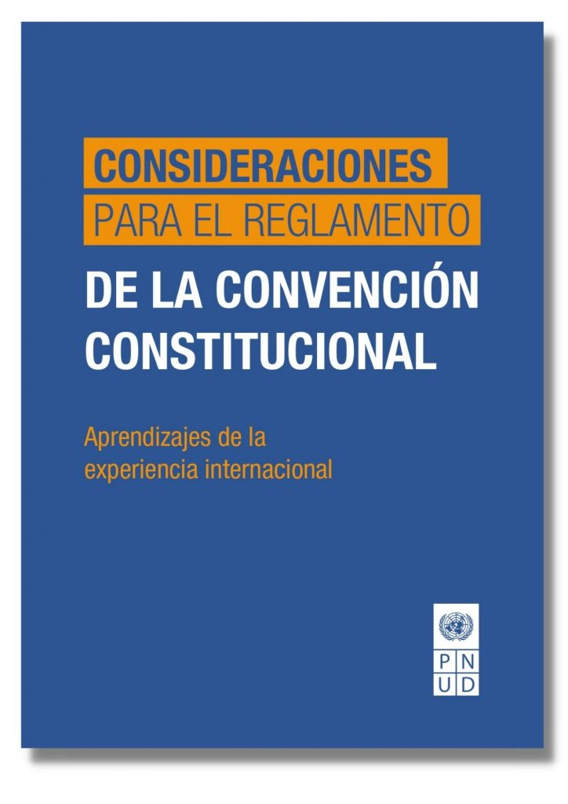
“... las recomendaciones contenidas en este informe buscan contribuir a que tanto el proceso de establecer la normativa interna como el de redacción constitucional sean eficientes, faciliten la labor de las/los convencionales y se enmarquen en estándares y principios reconocidos internacionalmente.”

Slide 3
¿POR QUÉ ES IMPORTANTE EL REGLAMENTO?

Slide 4
Importancia del Reglamento
“... un buen reglamento es aquel que permite al órgano redactor elaborar un nuevo texto constitucional de manera eficiente y sin sacrificar su naturaleza deliberativa y democrática.”
Un buen reglamento debe incluir reglas claras y sencillas para facilitar la participación de todas/os la/os integrantes del órgano redactor

Slide 5
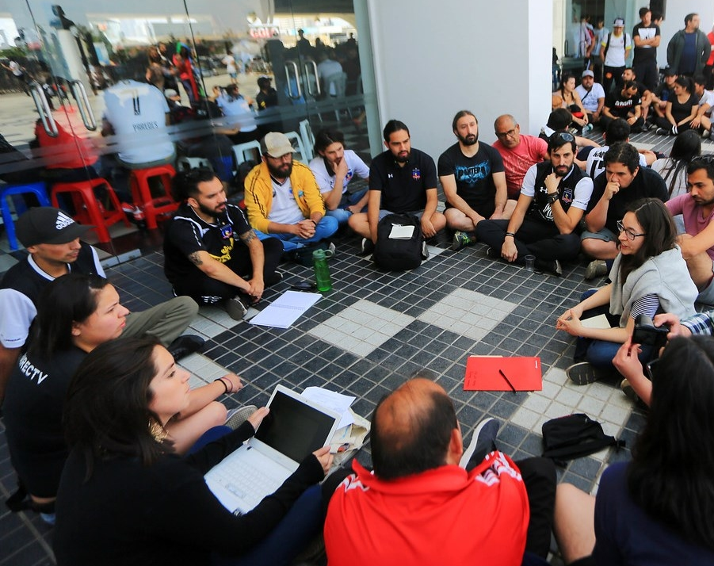
“Si las/los convencionales comparten un mismo entendimiento e interpretación del reglamento, el debate será más fluido y eficiente, enfocándose en las discusiones sustantivas y de contenido de la Constitución, y no en los temas procedimentales del proceso deliberativo.”

Slide 6
Principios y estándares generales

Slide 7
“Naciones Unidas hace un llamado a que todos los procesos constituyentes sean inclusivos, participativos y transparentes”
Garantizar espacios para que las personas tengan la oportunidad de incidir en la toma de decisiones, estableciendo la igualdad, no discriminación y el respeto hacia la diversidad.
Reglas claras y comprensibles para que todas/os quienes quieran participar lo puedan hacer en igualdad de condiciones.
Se recomienda incorporar la igualdad de género como un principio rector y transversal, entendiéndose de manera amplia respecto de todo el funcionamiento de la Convención, y en todo tipo de discusiones y decisiones, así como en sus resultados, se debe considerar la perspectiva de género.
Información relativa a procedimientos y decisiones de la Convención, sus antecedentes y resultados, tendría que ser puesta a disposición del público para así ser conocida por la sociedad.
Inclusión
Participación
Transparencia
Igualdad de Género

Slide 8
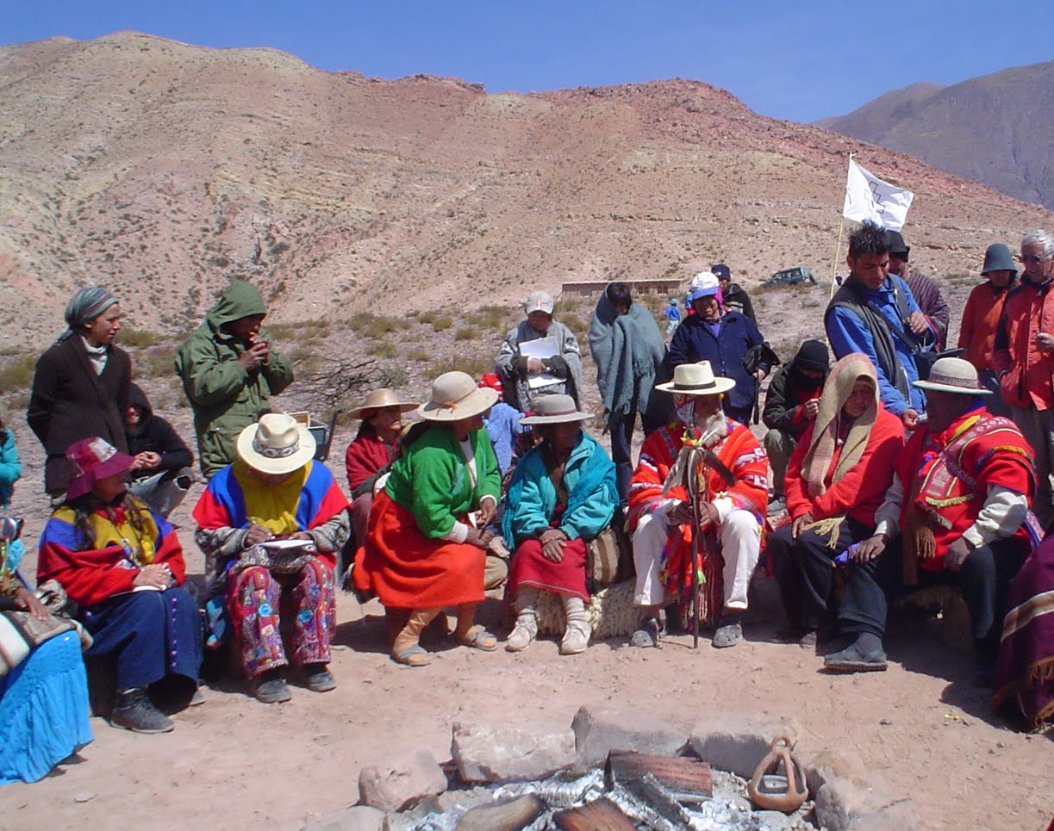
Experiencias internacionales en torno al diseño y redacción de reglamentos para órganos constitucionales
Colombia (1991), Sudáfrica (1994)
Venezuela (1999), Timor Oriental (2002) Bolivia (2006) Nepal (2008),
Ecuador (2009), Túnez (2014)

Slide 9
“No existe una receta o reglas preestablecidas que garanticen la elaboración de un buen reglamento”
En la mayoría de los casos, el reglamento ha sido redactado por las/los propias/os integrantes del órgano constitucional.
En algunos casos se han establecido una normativa provisoria antes de acordar un reglamento definitivo.
La experiencia jurídica o legislativa es un aporte, pero no es recomendable que esta sea un requisito para participar en la elaboración del reglamento.
Diversidad en el tiempo que han tardado los diversos órganos en elaborar sus reglas internas:
En Ecuador y Colombia sus procesos tomaron siete y diez días, respectivamente (Interpeace, 2011).
En Túnez tomó nueve semanas (International IDEA, 2012: 12)
En Timor-Leste tomó cinco semanas, equivalente a más de un tercio del proceso de redacción (Interpeace, 2011: 50).
En Bolivia la Asamblea tomó siete meses, de un total de quince (Interpeace, 2011: 50).

Slide 10
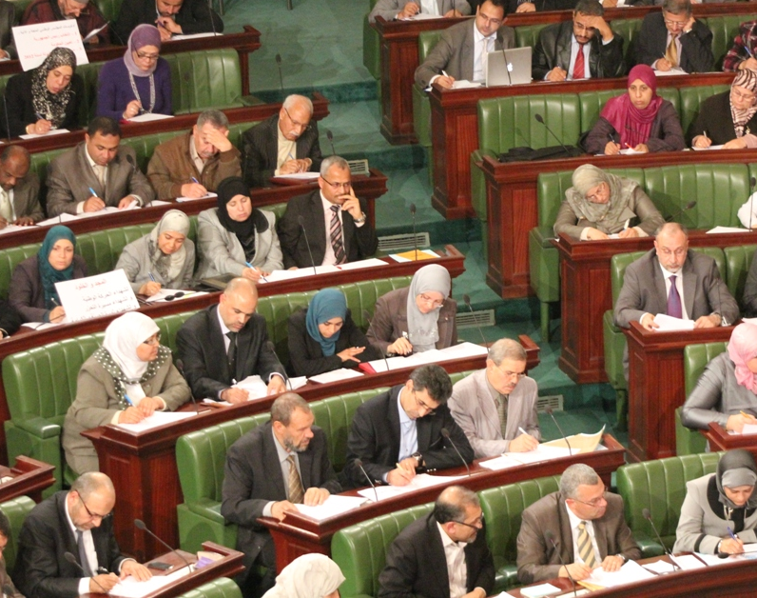
Aspectos centrales de reglamentos previos

Slide 11
Aspectos centrales en un reglamento
Lineamientos generales
Presidencia y Directiva
Reglamento y procedimiento para hablar
Estructura organizativa
Procedimientos de notificación
Quórums de asistencia
Reglamento para la toma de decisiones (votaciones)
Normas de conducta e integridad
Detalles operativos y generales del proceso de redacción constitucional
Estructura, responsabilidades y mecanismo de elección y reemplazo.
Normas que ordenan el debate y la deliberación en el pleno o comisiones y comités.
Cómo se ordenará y dividirá el trabajo dentro del órgano redactor.
Mecanismos y canales para informar a las /los convencionales de las sesiones de trabajo.
Umbrales necesarios de convencionales presentes
Mecanismos y reglas para definir los votos necesarios para tomar decisiones.
Para prevenir y sancionar faltas a la ética, conflicto de intereses, corrupción o malas prácticas.
Participación ciudadana
Mecanismos de participación y fomento de la deliberación, acercando a la ciudadanía al proceso

Slide 12
“... puede ser útil que los órganos redactores de un nuevo texto constitucional establezcan una declaración de principios inicial, que permita guiar la deliberación y discusión en torno al contenido de la constitución y el proceso de redacción, pero sin ser restrictivo en la deliberación del propio órgano redactor.”
Lineamientos Generales
Sirven de complemento al proceso constituyente, al definir sus aspectos operacionales (sede, jornada laboral, retribuciones, mecanismos de reemplazo, entre otros).
Actúan como una hoja de ruta y pueden entregar cierta consistencia al proceso de redacción.
Es muy importante definir la naturaleza del trabajo constitucional, las responsabilidades y funciones de las/los convencionales, y establecer los medios necesarios para que puedan ejercer sus funciones de manera adecuada (como el transporte y el alojamiento).

Slide 13
“... es recomendable generar mecanismos para que la composición de las comisiones y comités represente la diversidad del órgano redactor, y evitar la reproducción de diferencias y desigualdades presentes en la sociedad...”
Estructura organizativa
La mayoría de los órganos redactores se han dividido en el pleno, las comisiones temáticas, y los comités técnicos.
No hay una receta única ni una sola manera correcta de dividir el trabajo de la Convención. Sin embargo, es altamente recomendable generar espacios de trabajo eficientes, que respondan de manera adecuada a las necesidades del debate y que contribuyan a un diálogo comprehensivo.
Es muy recomendable generar espacios de trabajo paritarios e inclusivos, y que reflejen la diversidad de opiniones, experiencias y orígenes de las/los convencionales.

Slide 14
“... es recomendable no solo mencionar el tipo de mayoría a utilizar, sino que también explicitar qué se entiende por cada una de ellas y como se contabilizarán las abstenciones.”
Reglamento para la toma de decisiones (votaciones)
Reconocimiento formal y simbólico, garantías temporales y mecanismos especiales
Legislar o judicializar
Ayuda de terceros
Existen diversos tipos de mayorías, donde cada una contribuye a fortalecer distintos principios
La decisión sobre los umbrales necesarios para la toma de decisiones tendrá efectos importantes en el contenido del texto.
Se recomienda garantizar plena transparencia hacia la ciudadanía respecto a las decisiones tomadas por las/los convencionales.
Posibilidad de postergar una decisión.
Es altamente recomendable generar procedimientos que logren resolver instancias en las que no sea posible alcanzar acuerdos.

Slide 15
“... Chile cuenta con estándares específicos y en línea con las recomendaciones internacionales y nacionales respecto a normas de conducta y estándares de integridad en el sector público, que se pueden adaptar a la Convención y servir de complemento a la normativa establecida en la Constitución.”
Normas de conducta e integridad
Es recomendable que las exigencias en cuanto a integridad y probidad de las/los convencionales no sea menor a las existentes para funcionarias/os públicos del país, y que estén en línea con los estándares internacionales.
El reglamento podría establecer mecanismos de prevención de conflictos de intereses y de corrupción.
Así como se recomienda regular la conducta de convencionales, estándares similares podrían regir para la contratación de servicios y personas.
Se sugiere la implementación de un mecanismo de reclamación, de carácter externo a la Convención Constituyente y que aborde también las normas y conductas de integridad de esta última.

Slide 16
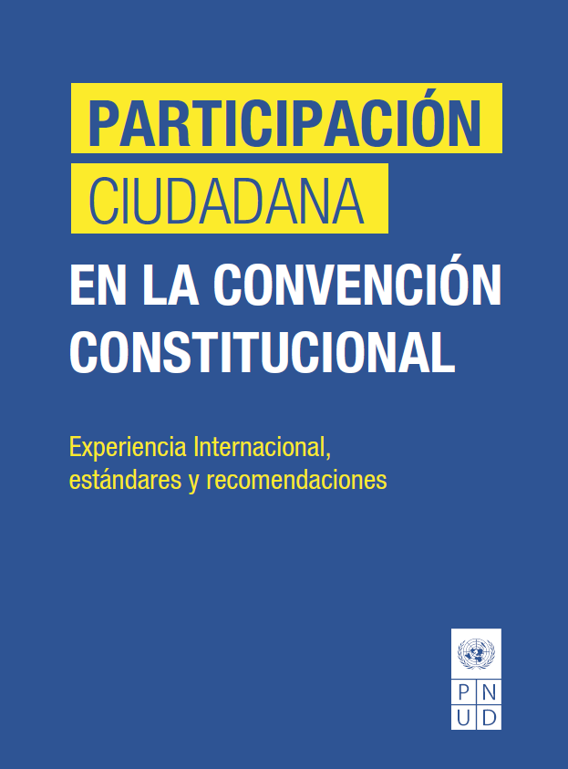
“... contar con espacios participativos que no sean transparentes, o que sean de difícil acceso y comprensión, puede ser perjudicial en el sentido de que la ciudadanía no podrá hacer efectivas sus expectativas y su derecho a participar.”
Participación ciudadana
Acercar a las personas al proceso de redacción del texto constitucional puede contribuir a aumentar la legitimidad del proceso.
Es importante que la ciudadanía entienda cómo participar, el alcance que tendrá su contribución y el papel que tendrán las/los convencionales en estas instancias participativas.

Slide 17
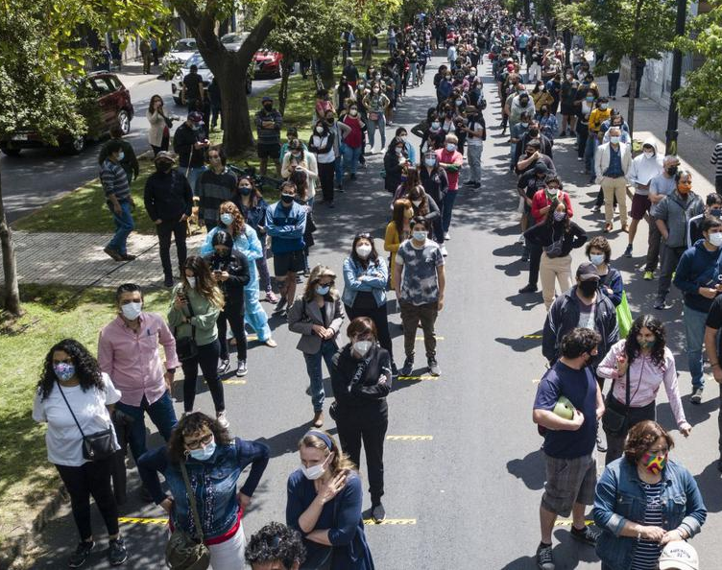
Recomendaciones para el reglamento interno de la Convención Constitucional

Slide 18
“Un buen reglamento permitirá un trabajo eficiente y deliberativo, donde las/los convencionales puedan manifestar sus preferencias y llegar a acuerdos y consensos.”
Generar un reglamento explícito y flexible
Incorporación del principio de paridad
Fomentar los espacios de representación de pueblos indígenas
Garantizar una participación inclusiva para las personas en situación de discapacidad
Promover espacios de participación ciudadana
Procedimientos para resolver desacuerdos
La transparencia debe estar presente en todo el proceso
Aplicar un enfoque de integridad en línea con estándares nacionales y recomendaciones internacionales
Mecanismos independientes para hacer efectivas las normas

Slide 19
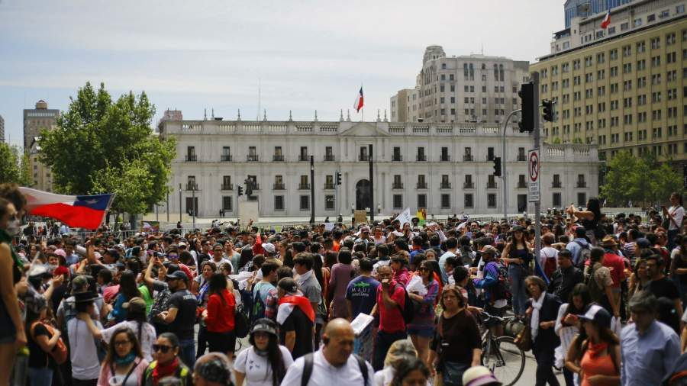
“QUE LAS/LOS CONVENCIONALES PARTAN DE UN ACUERDO COMÚN Y CLARO EN TORNO A DEFINICIONES Y PROCEDIMIENTOS, DONDE TODAS/OS SEPAN CÓMO PROCEDER, AYUDARÁ ENORMEMENTE A GARANTIZAR EL ESPÍRITU DELIBERATIVO DE LA CONVENCIÓN...”

